Slide 1
SOLICITUD ADMINISTRATIVA EN VIRTUD DE EXPROPIACIÓN
MANUEL ELOY ESTEBAN KAKABADSE NAVARRO
30 DE ENERO DE 2017

Slide 2
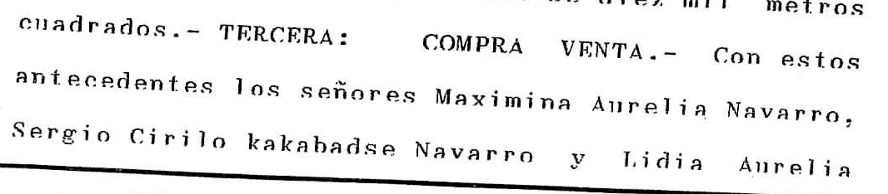
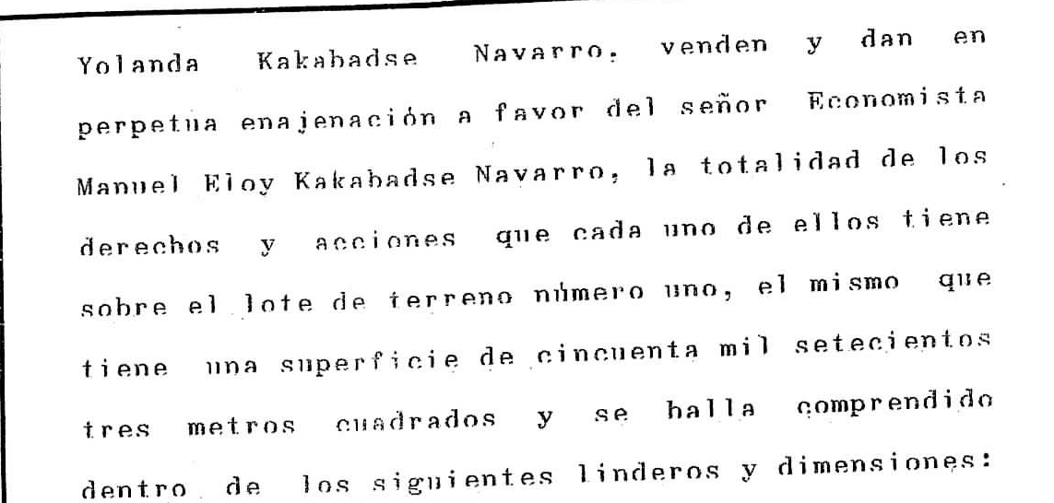
Adquisición del predio en el año 1995.
Otorgada ante el Notario Tercero, doctor Roberto Salgado el 15 de marzo de 1995
Inscripción en el Registro de la Propiedad de Quito el 20 de octubre de 1995
1
2
El predio, en vista del diseño de la Ruta Viva ya planificado, es materia de una primera subdivisión de hecho inscrita en el Registro de la Propiedad el 1 de junio de 2010

Slide 3
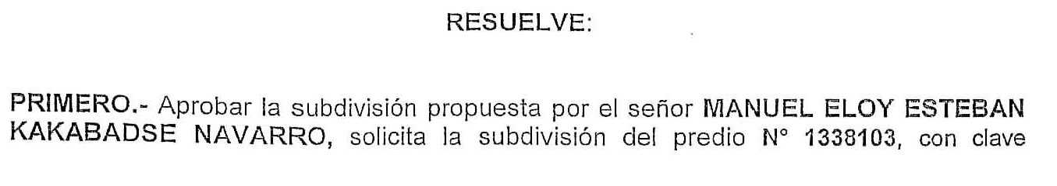
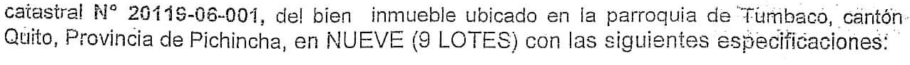
3
Uno de los dos predios resultantes de la primera subdivisión de hecho, fue subdivido en 9 lotes.
La subdivisión mencionada no se pudo inscribir en el Registro de la Propiedad
Ya se encontraba inscrita la Resolución de Expropiación que prohíbe enajenar el predio
Este fraccionamiento, incluyó la entrega del área verde:
del 10%, al ser esta la norma vigente

Slide 4
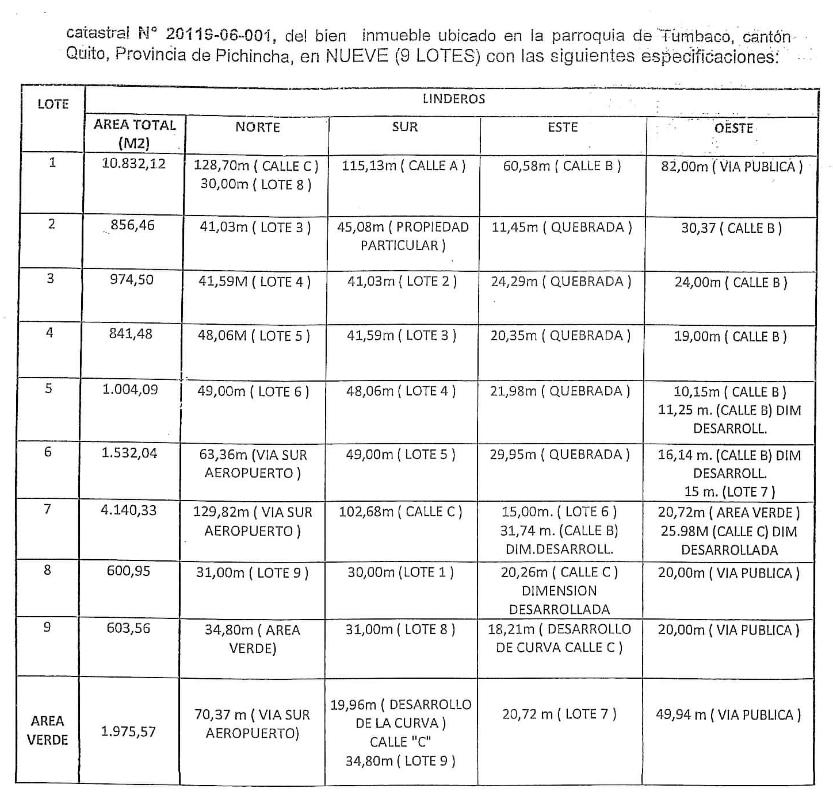
El fraccionamiento no se pudo inscribir por la Expropiación iniciada para la Ruta Viva
Se entregó el 10% de área verde

Slide 5
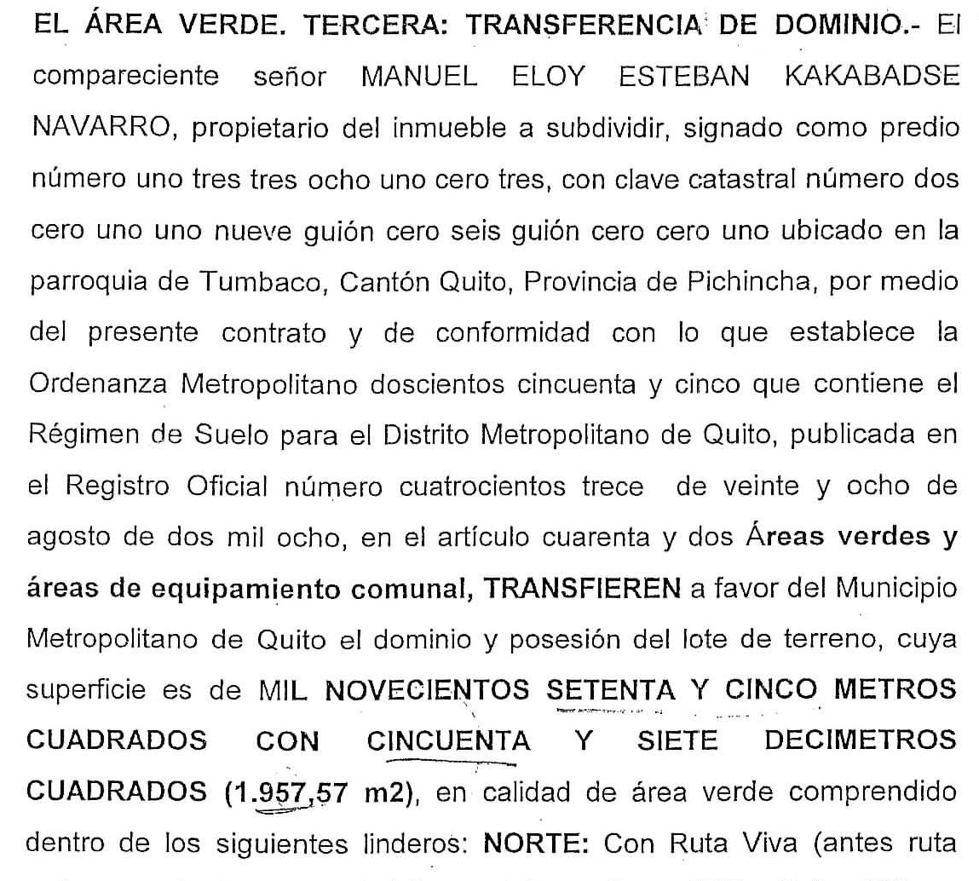
Inclusive, el área verde del 10% se escrituró a favor del MDMQ y se inscribió en el Registro de la Propiedad el 14 de junio de 2012
Área verde que corresponde al 10% del área útil de lotes

Slide 6
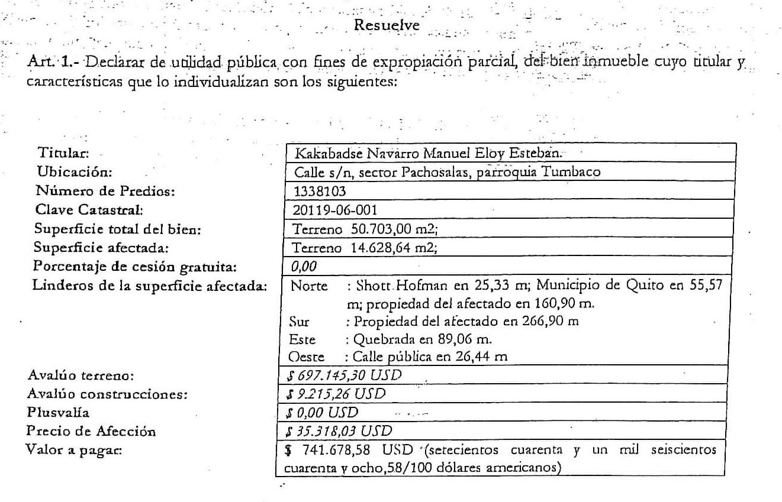
4
El fraccionamiento y la entrega del área verde con el 10%, no se pudo inscribir en virtud de la Expropiación realizada para la construcción de la Ruta Viva

Slide 7
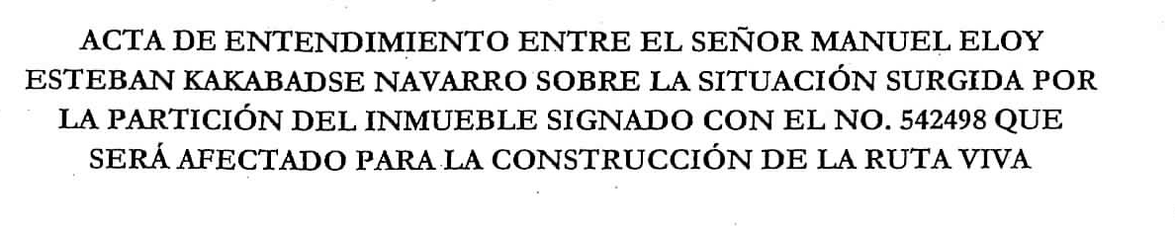
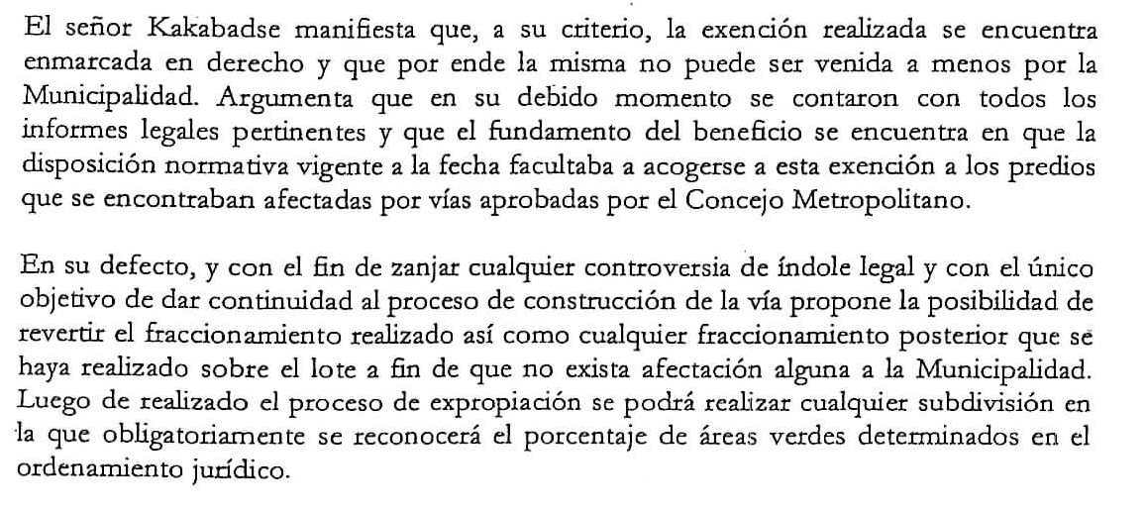
5
Dentro del proceso de negociación de la expropiación el MDMQ, solicita que se reviertan los fraccionamientos para evitar problemas con el trazado de la vía y con la entrega de área verde.
El Sr. Kakabadse se opone a la reversión de los fraccionamientos por la expropiación
Para colaborar con la construcción de la Vía, acepta la exigencia municipal de revertirlos

Slide 8
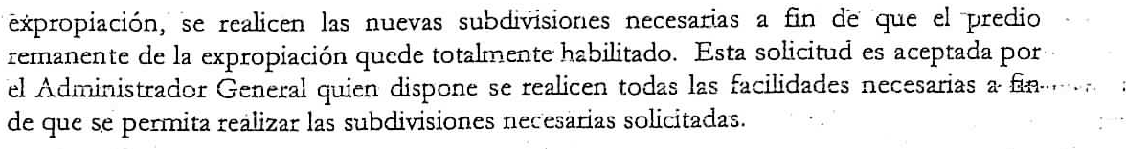
Solicita que el MDMQ, le ayude a terminar con el fraccionamiento iniciado
Por ende, el fraccionamiento ha quedado INTERRUMPIDO
en virtud del proceso de expropiación

Slide 9
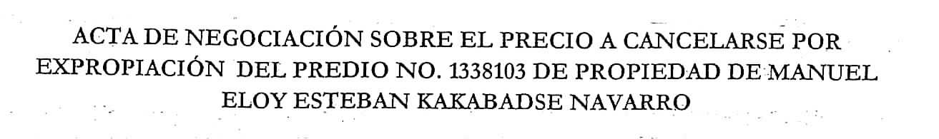
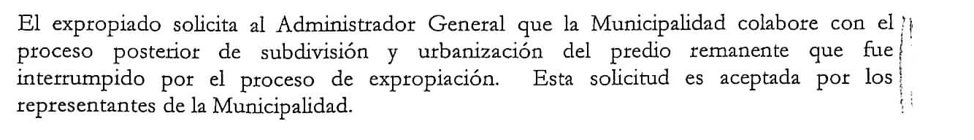
En el ACTA DE NEGOCIACIÓN DEL PROCESO DE EXPROPIACIÓN se reconoce expresamente que el fraccionamiento ha quedado INTERRUMPIDO

Slide 10
6
El proceso de expropiación finaliza el 23 de abril de 2014 con la inscripción en el Registro de la Propiedad del área expropiada
7
Mediante Ley Orgánica reformatoria publicada en el Registro Oficial Suplemento 166 de 21 de Enero del 2014, se reforma el artículo 424 del COOTAD, incrementando el porcentaje de área verde a entregarse del 10% al 15%
8
El Concejo Metropolitano, mediante Resolución C090 de fecha 30 de marzo de 2015 establece que los fraccionamientos que iniciaron bajo la norma que requería la entrega del 10%, deberán finalizarse con la misma norma, es decir con la entrega del 10%.

Slide 11
SOLICITUD
En virtud que la subdivisión iniciada e interrumpida por el proceso de expropiación inició con la norma del 10%, el Concejo Metropolitano autorice la aplicación de la Resolución C090 y permita la entrega del 10% de contribución del área verde.

